Slide 1

Интерактивная игра для учащихся
8 классов
«В мире профессий».
Подготовила
педагог-психолог
МКОУ «БСОШ №1»
г.Бахчисарай республики Крым
Куринная Елена Александровна.

Slide 2
Цель. Расширить знания о многообразии профессий, способствовать развитию целенаправленного профессионального выбора.
Эпиграф .
«Найти свою дорогу, узнать своё место – в
этом всё для человека, это для него значит
сделаться самим собой»
В. Г. Белинский

Slide 3

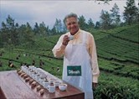

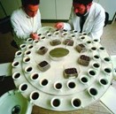

Ход игры.
Представление команд.
Защита плакатов.
Конкурсы.
Подведение итогов.

Slide 4
1 конкурс.
Игра «Аукцион».
Предметы труда:
животный и растительный мир;
схемы, знаки, устная и письменная речь, цифры, ноты.
химические и физические символы.; изобразительная, музыкальная, актерская деятельность.
техника.

Slide 5

2 конкурс.
Игра «Нарисуй свой профессиональный портрет».
По одному участнику из команды рисуют с закрытыми глазами портрет на тему «Кем я хочу быть».

Slide 6


3 конкурс
Игра «Кто больше».
За три минуты написать как можно больше профессий на букву
1 команда на букву «П»,
2 команда на букву «С»,
3 команда на букву «К».
Выигрывает та команда, которая назовет больше профессий.

Slide 7
4 конкурс.
Игра «Шифр».
А-5, Б-9, В-3,Г-0,Д-7, Е-6, Ж-1, З-55, И-77, Й-11, К-17, Л-2, М-4,Н-8, О-10, П-15, Р-14, С-12, Т-20,У-13, Ф-16, Х-22, Ц-18, Ш-19, Щ-25, Ю-24, Я-26, Ь-36.
Задание.
1 команда: 16.10.20.10.0.14.5.16.
22.77.14.13.14.0.
5.7.3.10.17.5.20.
2 команда: 2.10.0.10.15.6.7.
1.13.14.8.5.2.77.12.20.
24.3.6.2.77.14.
3 команда: 9.77.9.2.77.10.20.6.17.5.14.36.
12.2.6.12.5.14.36.
15.6.17.5.14.36.

Slide 8
5 конкурс. Конкурс капитанов.
Игра «Самая, самая профессия».
Необычные характеристики профессий:
-Самая зеленая профессия,
- самая денежная профессия,
- самая сладкая профессия,
- самая серьезная профессия,
- самая смешная профессия,
- самая тихая профессия,
- самая глубокая профессия,
- самая высокая профессия

Slide 9
6 конкурс
Игра «Отгадай загадку»
Капитаны команд загадывают загадки о профессиях.
Команды отгадывают.
За каждый правильный ответ – 1 балл

Slide 10
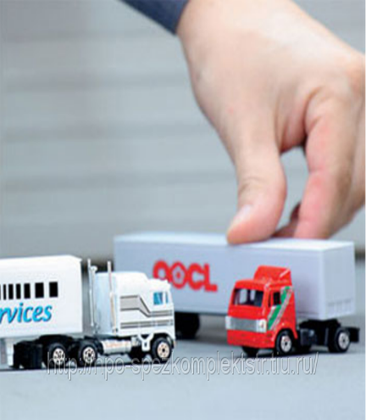
Домашнее задание
Каждая команда презентует 3 профессии, описав их именами существительными или прилагательными.
Остальные команды должны угадать профессию.
За каждый правильный ответ – 1 балл.

Slide 11

Спасибо за игру !

